Slide 1

Základné pojmy pracovného práva
Vypracovala: voj. Katarína Kabrhelová

Slide 2

Základné pojmy pracovného práva:
Pracovný pomer,
zamestnávateľ,
zamestnanec,
zástupcovia zamestnancov,
riešenie sporov,
právne úkony,
zmluva,
smrť zamestnanca,
zánik práva,
počítanie času,
nároky zamestnancov pri platobnej neschopnosti zamestnávateľa,
prechod práv a povinností z pracovno-právnych vzťahov,
doručovanie.

Slide 3

Pracovný pomer
Pracovnoprávny vzťah založený na základe pracovnej zmluvy medzi zamestnávateľom a zamestnancom, kedy sa zamestnanec zmluvne zaväzuje na výkon práce pre zamestnávateľa.
Pracovný pomer nemožno chápať len v rovine záväzkov či povinností na strane zamestnanca a zamestnávateľa, ale aj ako vzťah kolektívny, spoločenský (zástupcovia).

Slide 4

Zamestnávateľ § 7-10
Zamestnávateľ je právnická alebo fyzická osoba, kt. zamestnáva aspoň jednu fyzickú osobu v pracovnoprávnom vzťahu.
Zamestnávateľ vystupuje v pracovnoprávnych vzťahoch vo svojom mene a na vlastnú zodpovednosť.
Zamestnávateľ:
právnická osoba,
fyzická osoba,
organizačná jednotka zamestnávateľa.

Slide 5
Zamestnávateľ § 7-10
FO môže byť zamestnávateľom ak má:
spôsobilosť na práva a povinnosti,
spôsobilosť právnymi úkonmi nadobúdať práva a povinnosti z pracovnoprávnych vzťahov.
V pracovnoprávnych vzťahoch robí právne úkony za zamestnávateľa, ktorý je:
PO → (štatutárny orgán alebo člen štatutárneho orgánu),
FO → (koná osobne).
Zamestnávateľ môže písomne poveriť ďalších svojich zamestnancov, aby robili určité právne úkony.

Slide 6
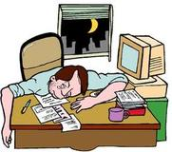
Zamestnanec § 11
Zamestnanec je fyzická osoba, ktorá v pracovnoprávnych vzťahoch vykonáva pre zamestnávateľa závislú prácu za určitú odmenu (mzdu).
Spôsobilosť fyzickej osoby mať v pracovnoprávnych vzťahoch práva a povinnosti ako zamestnanec a spôsobilosť vlastnými právnymi úkonmi nadobúdať tieto práva a brať na seba tieto povinnosti vzniká dňom, keď fyzická osoba dovŕši 15 rokov veku.

Slide 7

Zamestnanec §11
Práca fyzickej osoby vo veku do 15 rokov alebo práca fyzickej osoby staršej ako 15 rokov do skončenia povinnej školskej dochádzky je zakázaná (môžu vykonávať len ľahké práce).
Zamestnanec môže uzatvoriť dohodu o hmotnej zodpovednosti najskôr v deň, keď dovŕši 18 rokov veku.

Slide 8
Základné pojmy pracovného práva
Zástupcovia zamestnancov
§ 11a
Riešenie sporov § 14
Odborový orgán,
zamestnanecká rada,
zamestnanecký dôverník.
osobitný orgán (v družstve),
Spory medzi zamestnancom a zamestnávateľom o nároky z pracovnoprávnych vzťahov prejednávajú a rozhodujú súdy.

Slide 9
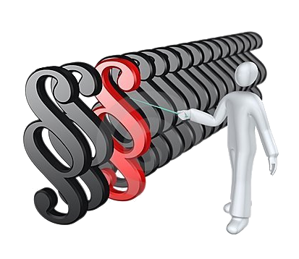
Základné pojmy pracovného práva
Právne úkony
Neplatný právny úkon
Právny úkon je prejav vôle smerujúci najmä k vzniku, zmene alebo zániku tých práv a povinností, ktoré právne predpisy spájajú s týmto prejavom.
Je ten,
na ktorý neudelili predpísaný súhlas zástupcovia zamestnancov,
ktorý nebol vopred prerokovaný so zástupcami zamestnancov,
ktorý sa neurobil formou predpísanou týmto zákonom,
ktorým sa zamestnanec vopred vzdáva svojich práv

Slide 10
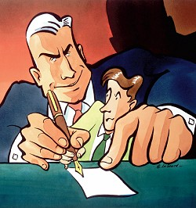
Základné pojmy pracovného práva
Zmluva
Smrť zamestnanca
Zmluva podľa tohto zákona alebo iných pracovnoprávnych predpisov je uzatvorená, len čo sa účastníci dohodli na jej obsahu.
Pracovná zmluva → súhlasný prejav vôle zamestnanca a zamestnávateľa na základne, ktorého vzniká pracovný pomer.
Peňažné nároky zamestnanca jeho smrťou nezanikajú (prechádzajú na jeho manžela/ku, deti a rodičov),
peňažné nároky zamestnávateľa zanikajú smrťou zamestnanca s výnimkou nárokov, o ktorých sa právoplatne rozhodlo alebo ktoré zamestnanec pred svojou smrťou písomne uznal.

Slide 11

Nároky zamestnancov pri platobnej neschopnosti zamestnávateľa §21
Ak sa zamestnávateľ stane platobne neschopným a nemôže uspokojiť nároky zamestnancov z pracovnoprávnych vzťahov, tieto nároky sa uspokoja dávkou garančného poistenia podľa osobitného predpisu.

Slide 12

Základné pojmy pracovného práva
Prechod práv a povinností z pracovnoprávnych vzťahov
Doručovanie
Písomnosti týkajúce sa pracovného pomeru, práv a povinností musia byť doručené zamestnancovi do vlastných rúk.
Ak zanikne zamestnávateľ, ktorý má právneho nástupcu, prechádzajú práva a povinnosti z pracovnoprávnych vzťahov na tohto nástupcu, ak osobitný predpis neustanovuje inak.

Slide 13

Základné pojmy pracovného práva
Zánik práva
Počítanie času
K zániku práva dochádza preto, že sa v ustanovenej lehote neuplatnilo.
Ak sa právo uplatnilo po uplynutí ustanovenej lehoty, súd prihliadne na zánik práva.
Doba,
na ktorú boli obmedzené práva alebo povinnosti,
ktorej uplynutím je podmienený vznik práva alebo povinnosti.

Slide 14

Použitá literatúra:
Zákonník práce s komentárom a judikatúrou platný od 1. septembra 2011
Helena Berancová – Pracovné právo
Internetové odkazy:
http://www.e-pravo.sk

Slide 15
Ďakujem za pozornosť
Otázky?!

